Slide 1
VIE DEL SISTEMA NERVOSO
E FUNZIONI INTEGRATIVE

Slide 2
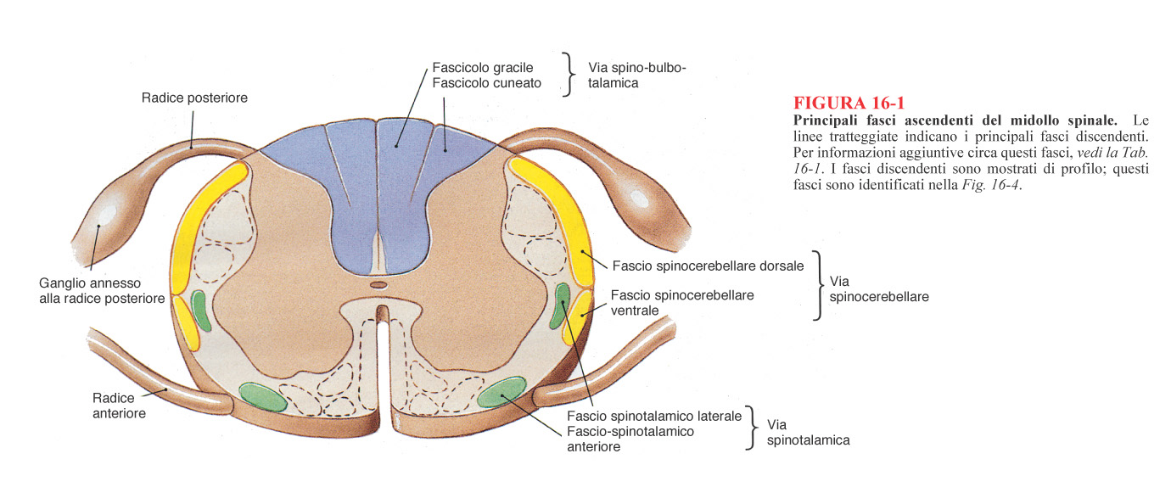

Slide 3
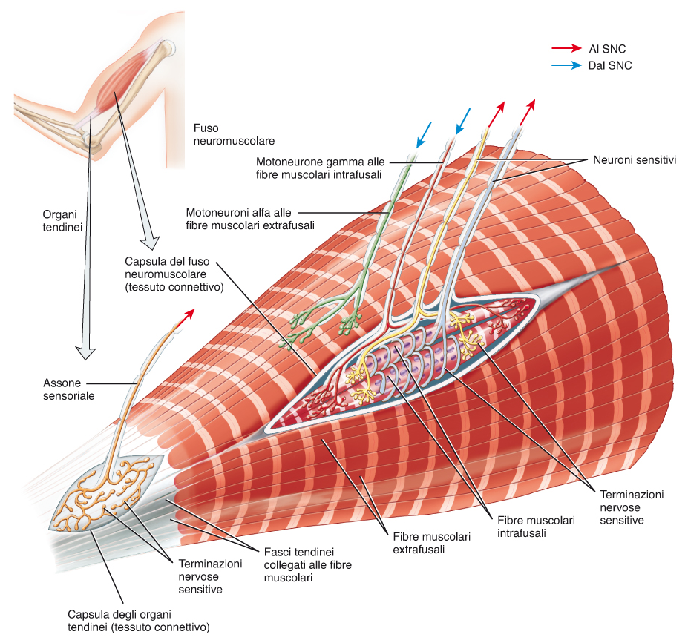
        G.J. Tortora, M.T. Nielsen Principi di Anatomia umana Copyright 2012 C.E.A. Casa Editrice Ambrosiana

Slide 4
VIE SENSITIVE

Slide 5
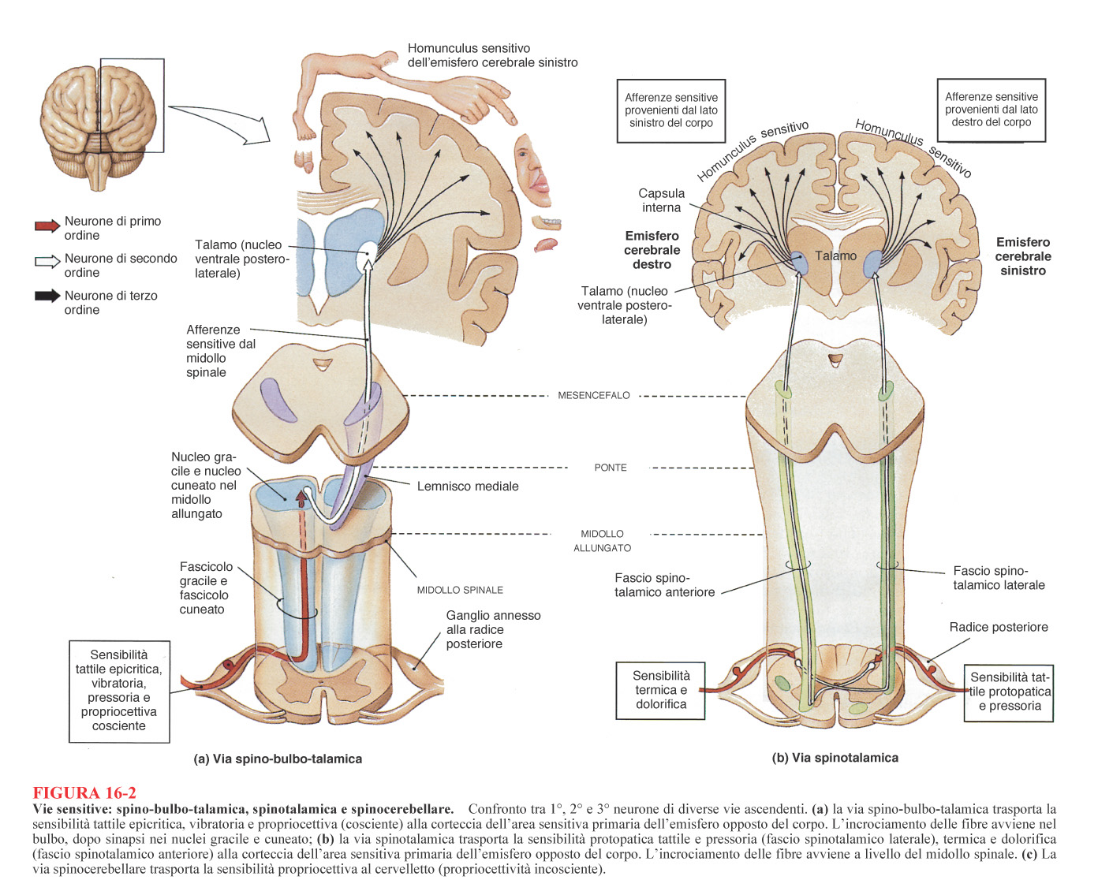

Slide 6
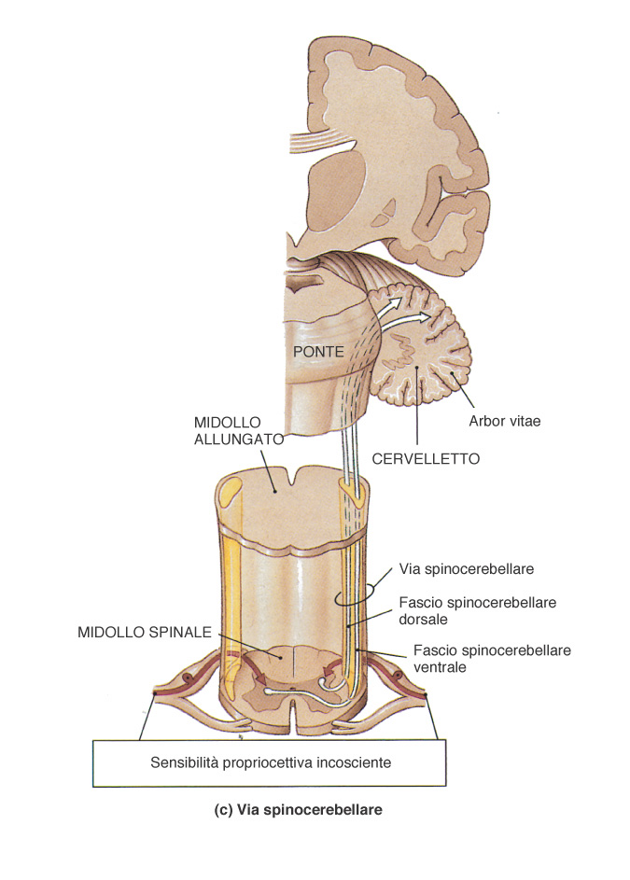

Slide 7
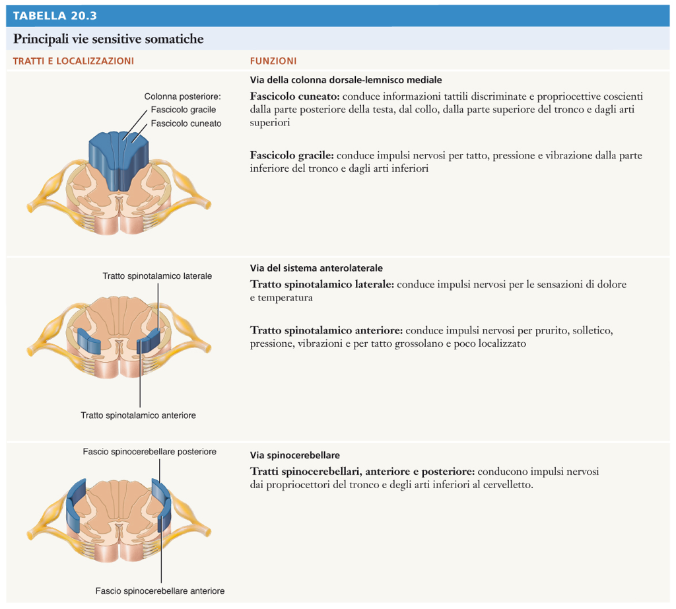
        G.J. Tortora, M.T. Nielsen Principi di Anatomia umana Copyright 2012 C.E.A. Casa Editrice Ambrosiana

Slide 8
VIE MOTORIE

Slide 9
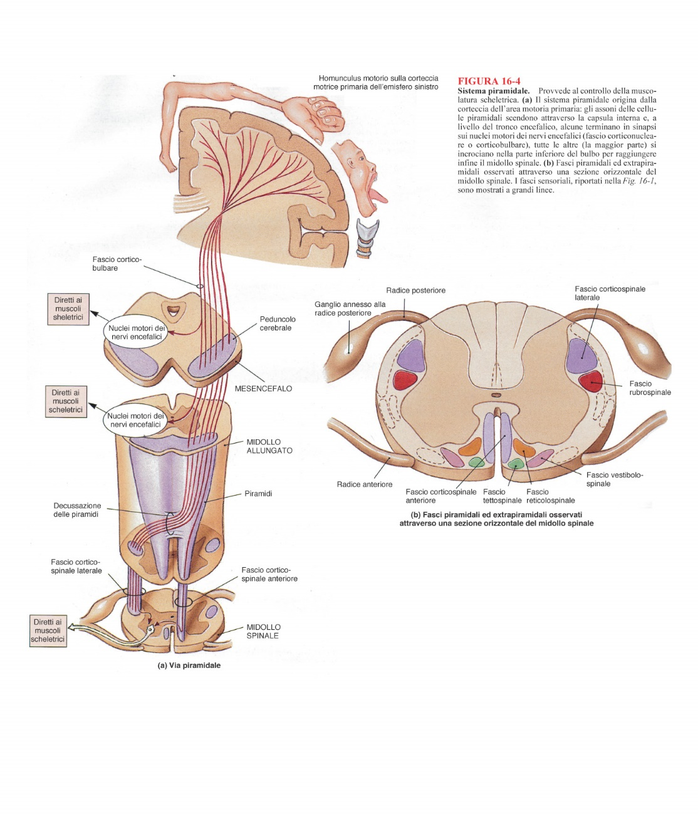

Slide 10
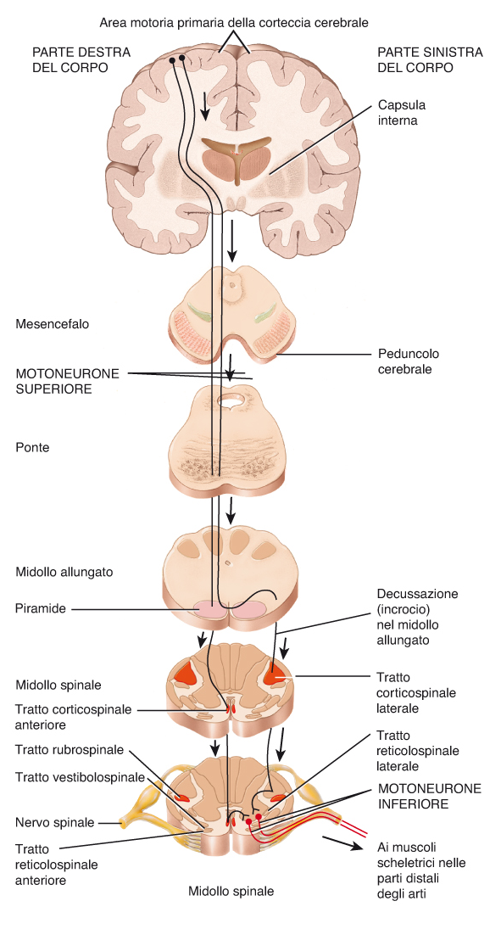
        G.J. Tortora, M.T. Nielsen Principi di Anatomia umana Copyright 2012 C.E.A. Casa Editrice Ambrosiana

Slide 11
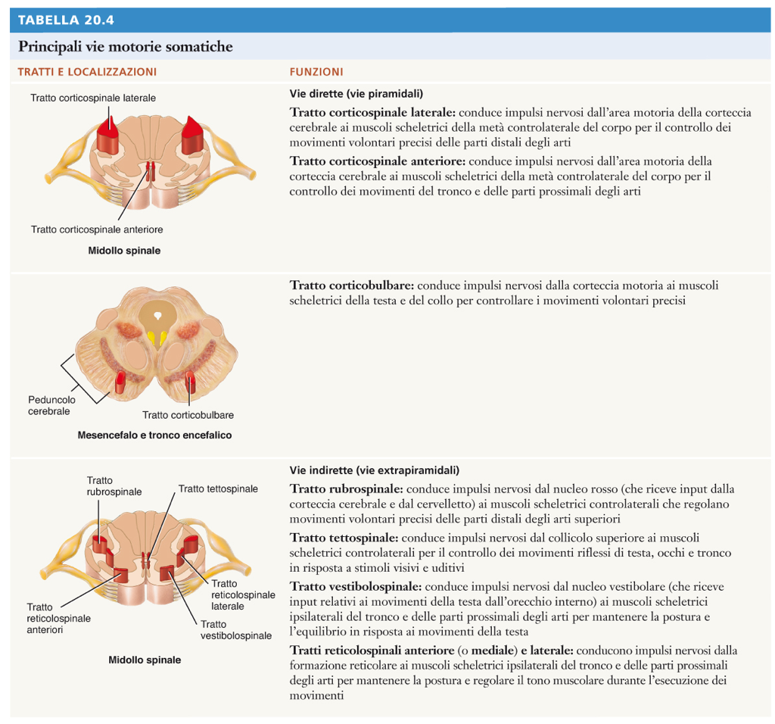
        G.J. Tortora, M.T. Nielsen Principi di Anatomia umana Copyright 2012 C.E.A. Casa Editrice Ambrosiana

Slide 12
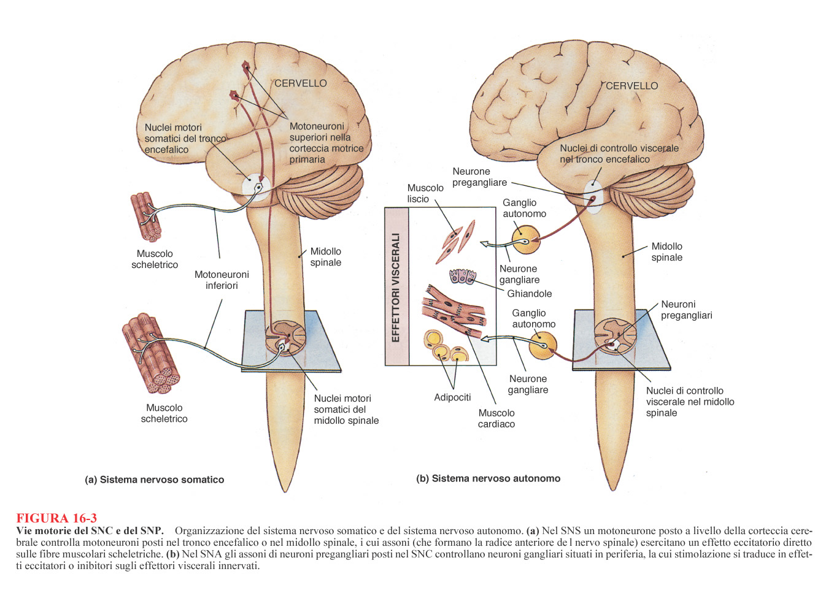

Slide 13
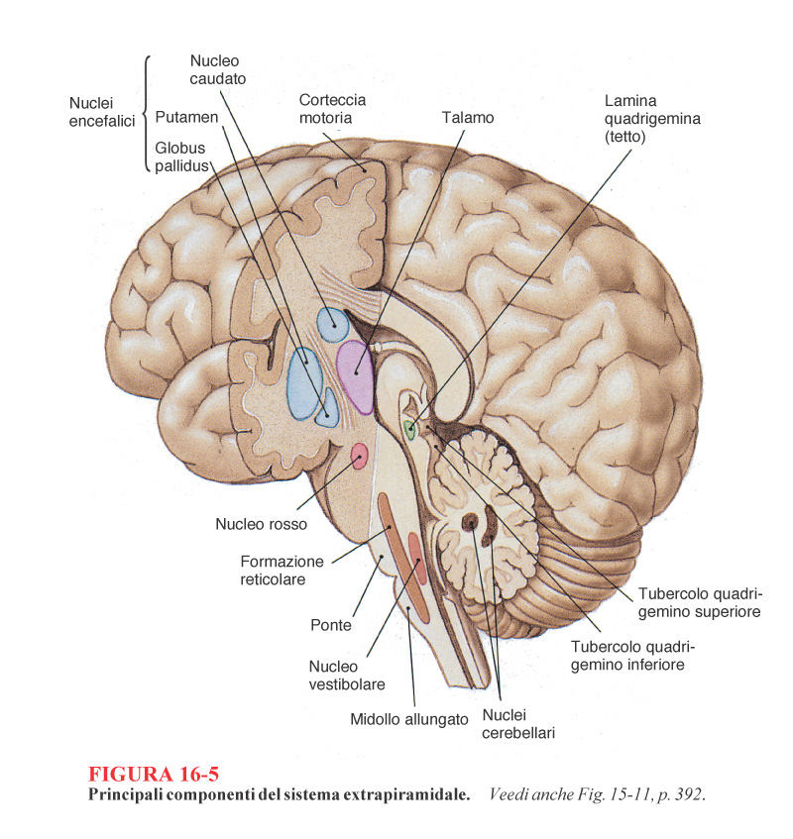

Slide 14
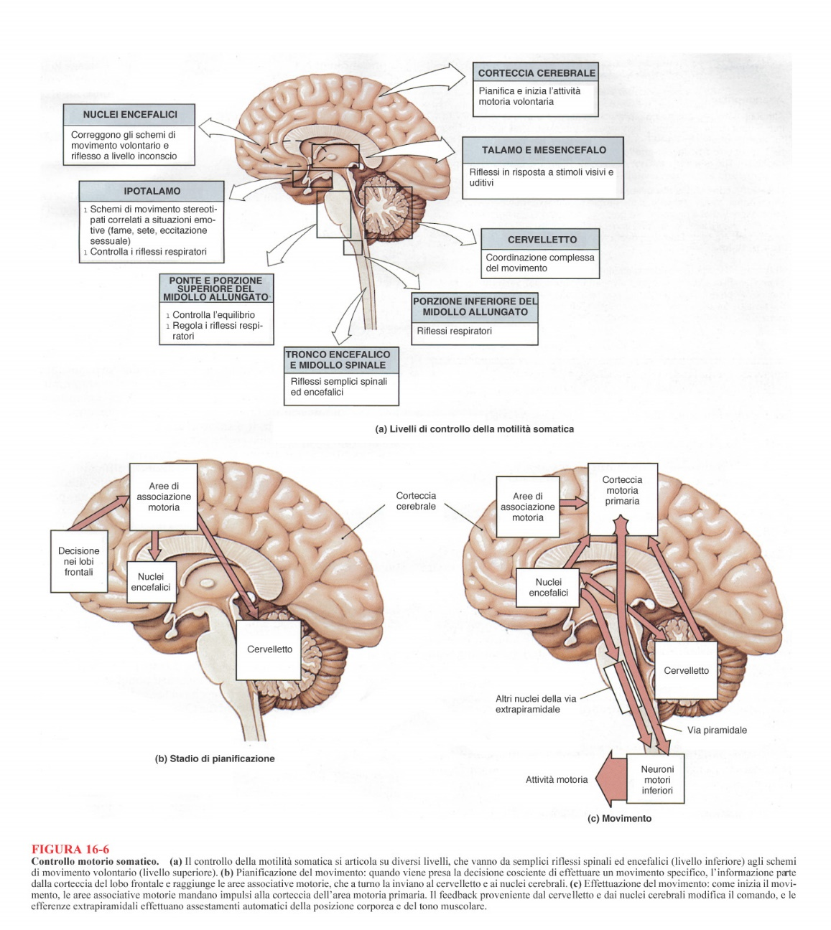

Slide 15
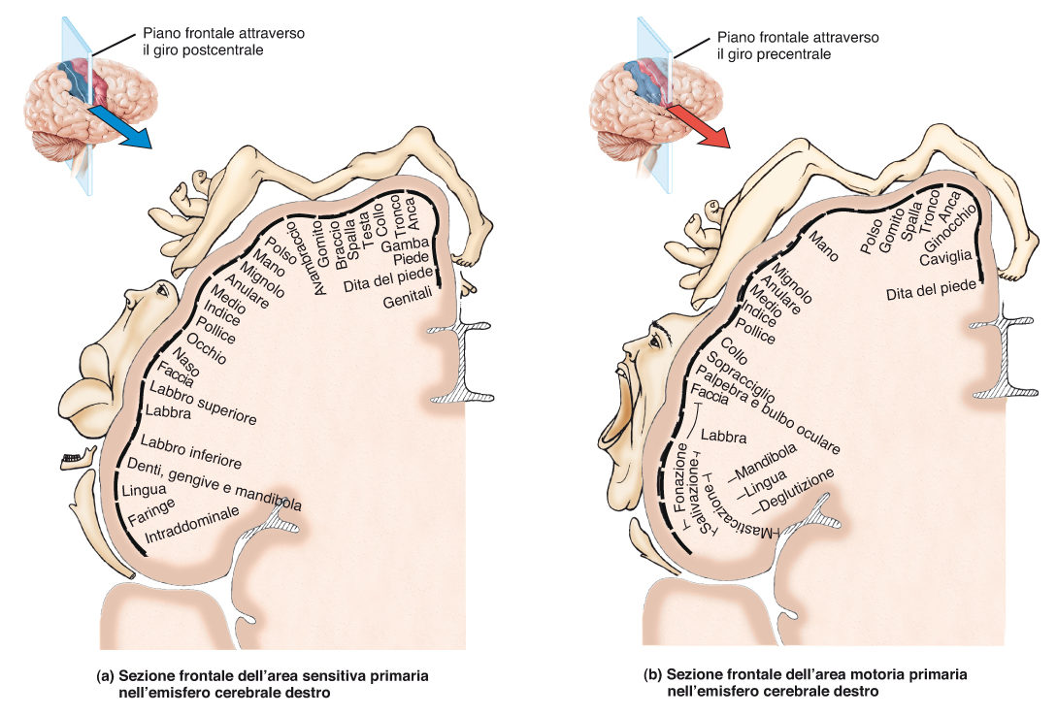
        G.J. Tortora, M.T. Nielsen Principi di Anatomia umana Copyright 2012 C.E.A. Casa Editrice Ambrosiana

Slide 16
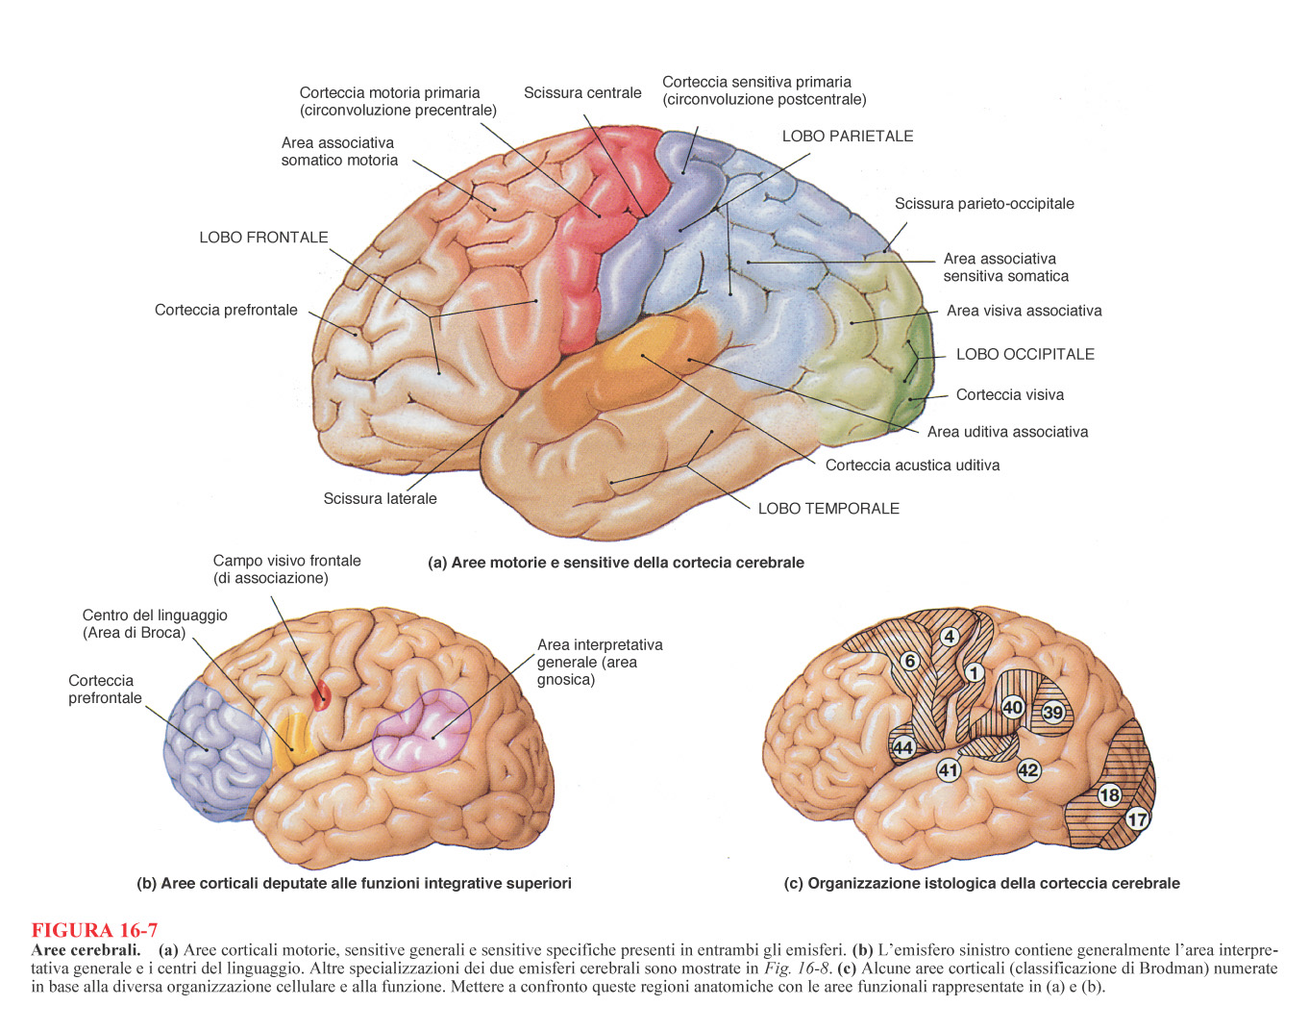

Slide 17
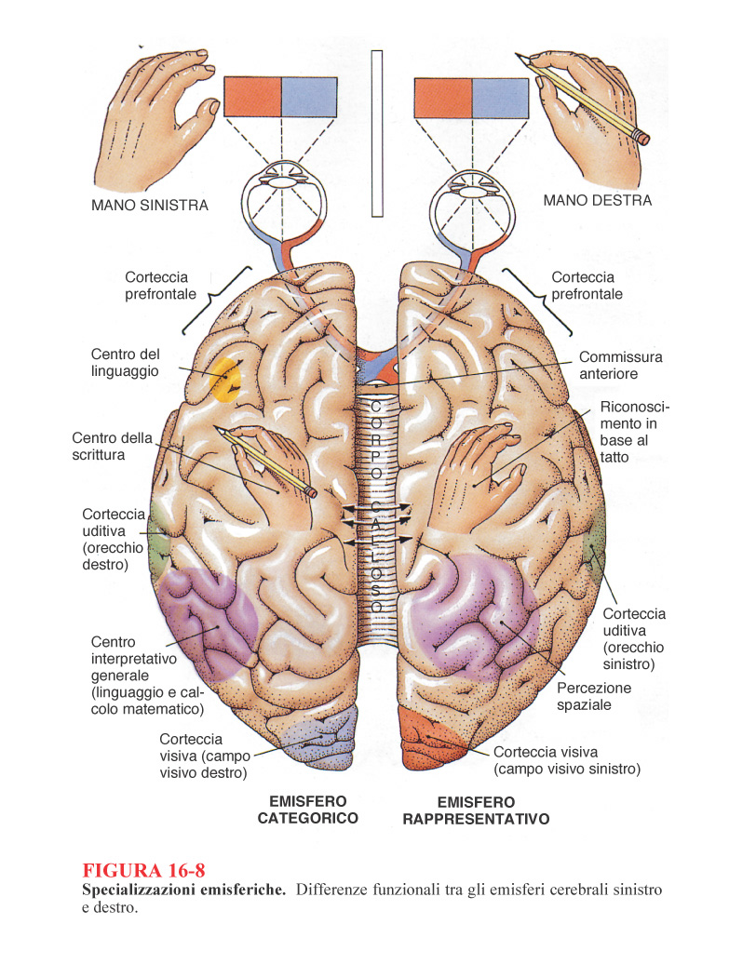

Slide 18
